Slide 1
Gudaća glazbala

Slide 2
Za rad će ti trebati:
udžbenik Glazbeni krug 5
pristup internetu preko računala, tableta ili
mobitela na poveznice:
https://hr.izzi.digital/DOS/106/2408.html
https://hr.izzi.digital/DOS/106/627.html
notna bilježnica (ili Word dokument) u koju ćeš upisivati odgovore na pitanja

Slide 3
Koja glazbala prepoznaješ u skladbi?
U notnu bilježnicu zapiši naziv skladbe.
Poslušaj skladbu i odgovori na pitanja:
Heitor Villa - Lobos: Aria iz Bachianas Brasileiras br. 5 Video možeš pogledati na poveznici IZZI: (Videoteka/ Zlatne strune) https://hr.izzi.digital/DOS/106/627.html

Slide 4
Zapiši koja si glazbala prepoznao-la.
Usporedi njihova zajednička obilježja, a potom razlike.
Zapiši svoja zapažanja.
Navedi dvije skupine žičanih glazbala kojoj glazbala pripadaju:
(glazbala na kojima zvuk nastaje trzanjem žica)
......................................................................
(glazbala na kojima prevlačimo/gudimo gudalom preko žica)
..........................................................................
Odgovore potraži na poveznici IZZI: https://hr.izzi.digital/DOS/106/2408.html
(dio Žičana glazbala/ Za znatiželjne, Možeš li prepoznati glazbalo samo prema zvuku? Kako?)

Slide 5
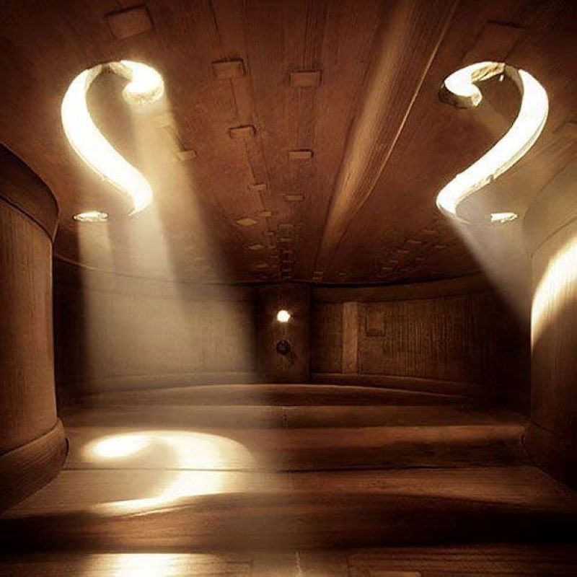
Gdje nastaje zvuk? Pročitaj zašto je znanstvenik A. Einstein volio glazbu. Da nisam fizičar, vjerojatno bih bio glazbenik. Često razmišljam u glazbi. Živim svoje snove na javi u glazbi. Svoj život vidim u terminima glazbe… I znam da najviše radosti u životu dobivam iz unutrašnjosti svoje violine. (Albert Einstein)

Slide 6
Gudaća glazbala
Neizgled isti, a ipak vrlo različiti.

Slide 7
Poslušaj i usporedbi skladbu izvedenu na različitim gudaćim glazbalima.
Prepiši naslov skladbe u bilježnicu.
Nikolaj Rimski - Korsakov: Bumbarov let
Izvedbe skladbe pronađi na poveznici IZZI : (Fonoteka/ Zlatne strune) https://hr.izzi.digital/DOS/106/626.html
Opiši zvuk glazbala koja si čuo-la:
Violina ............................................................................
Viola ...............................................................................
Violončelo .......................................................................
Kontrabas ........................................................................

Slide 8
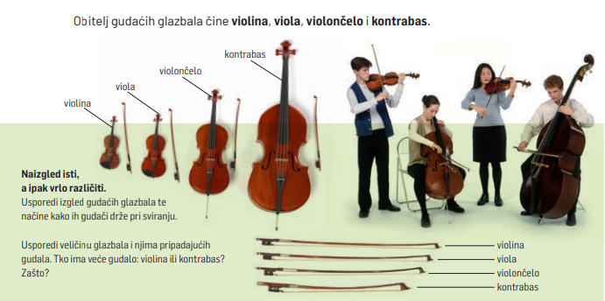

Slide 9
Na sljedećoj poveznici odgovori na pitanja i ponovi obilježja gudaćih glazbala.
IZZI Violina / Gudaća glazbala / Poveži naziv glazbala s fotografijom:
https://hr.izzi.digital/DOS/106/2825.html
Za znatiželjne, tko želi više:
Istraži vrijednost gudaćih glazbala.
Istraži zanimanja glazbalar i ugađač glazbala.
Pronađi i zapiši u bilježnicu imena poznatih virtuoza na gudaćim glazbalima.
Sastaviti poetski tekst na pojmove: violina, vjetar, ptica, radost, dijete.

Slide 10
Violina/ Viola/ Violončelo/ Kontrabas
Odaberi jedno gudaće glazbalo i istraži koje su njegove značajke. Možeš:
odabrati, poslušati skladbe u udžbeniku i zapisati svoje odgovore, zapažanja u bilježnicu
nacrtati plakat
izraditi kviz, pitanja za ponavljanje
Kako bi produbio svoje znanje, u samostalnom radu prouči sadržaje u udžbeniku str.67- 71 i dodatne materijale na stranici IZZI:
Violina - https://hr.izzi.digital/DOS/106/2825.html
Viola - https://hr.izzi.digital/DOS/106/2826.html
Violončelo - https://hr.izzi.digital/DOS/106/2827.html
Kontrabas - https://hr.izzi.digital/DOS/106/2828.html

Slide 11
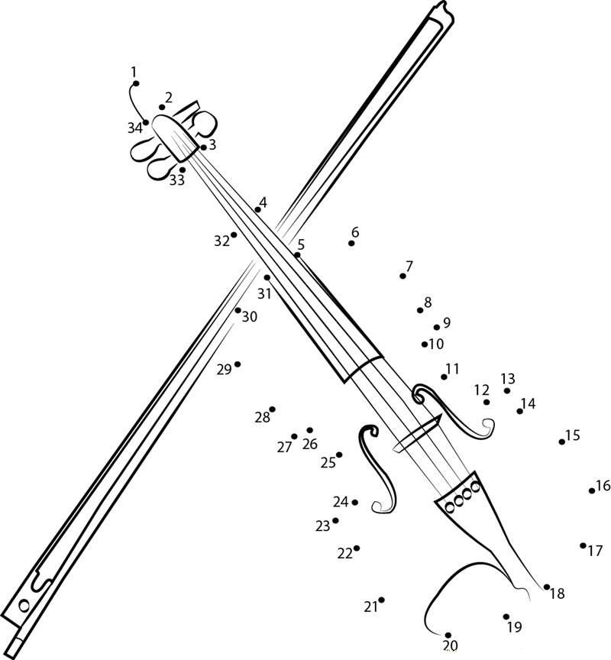
Violina/ Viola/ Violončelo/ Kontrabas Spoji brojeve (1-34) i otkrij koje je gudaće glazbalo nacrtano.

Slide 12
Ponovi što znaš o gudaćim glazbalima
Klikom na poveznicu riješi kviz Gudaća glazbala.
https://www.mauthor.com/embed/4568935397851136

Slide 13
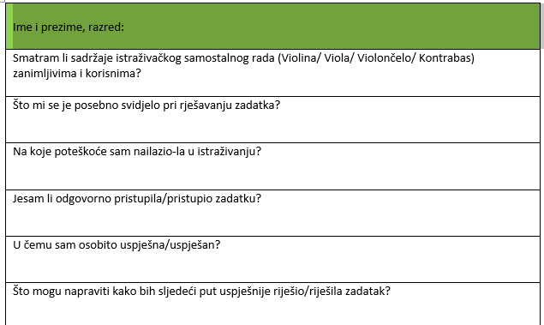
Tablica za samovrednovanje
Precrtaj tablicu u bilježnicu i odgovori na pitanja.

